Slide 1
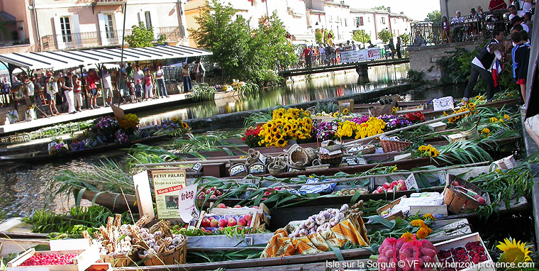

Proposé par Jackdidier
Les ‘negro chins’ à quai
L’ISLE sur la SORGUE LE MARCHE FLOTTANT

Slide 2
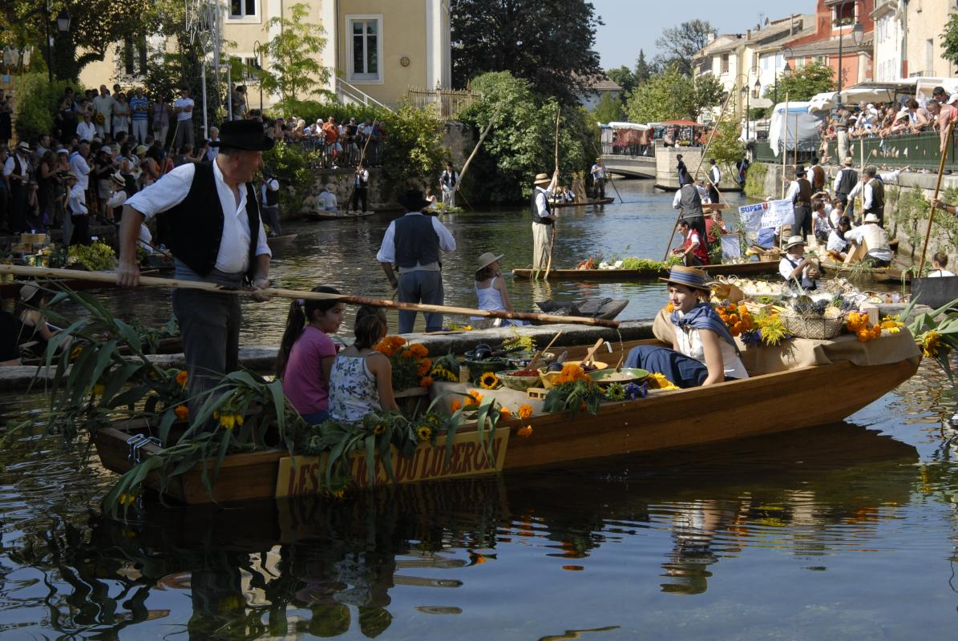

Slide 3
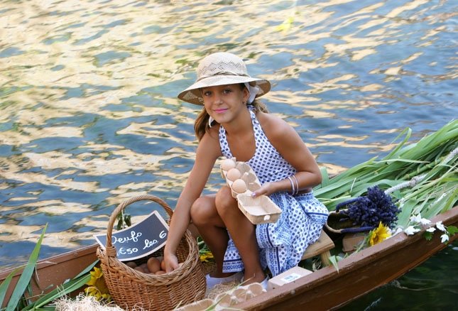
L’ISLE sur la SORGUE, localité du Vaucluse entre Avignon et Carpentras, organise chaque
année, le premier dimanche du mois d’ Août, un marché flottant sur un bras de la Sorgue
reportage en images (du net)

Slide 4
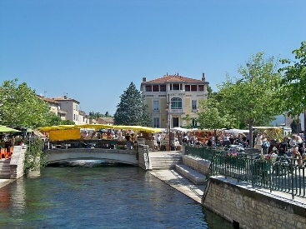
en même temps que le marché dominical et, la brocante, le marché flottant
se déroule face au jardin public, le matin dès 9 heures jusqu’à midi.

Slide 5
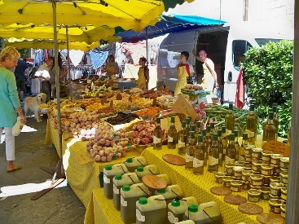
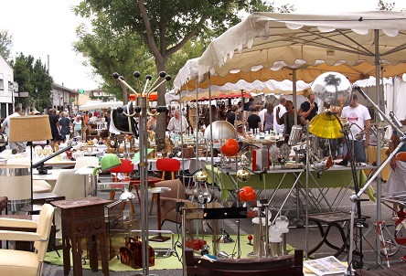
l’animation dominicale habituelle du
marché, renommé dans la région et, du
paradis des chineurs à la brocante.

Slide 6
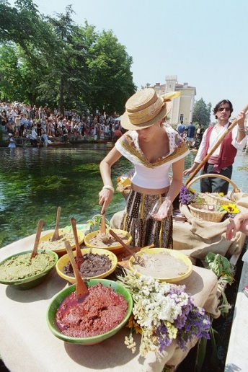
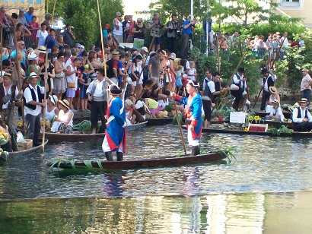
Les ‘ nego chins’, barques typiques, glissent
d’une rive à l’autre et offrent, farandole de
couleurs et de senteurs.

Slide 7
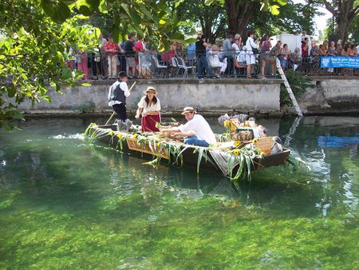
Produits locaux, fruits et légumes, olives, melons, bouquets de fleurs,
fromages, vins et pain. On peut y faire son marché.

Slide 8
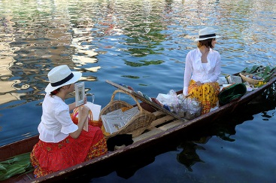
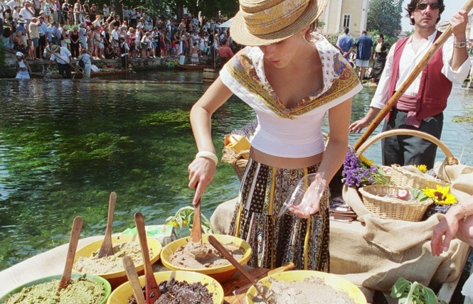
Apprécier les costumes provençaux
traditionnels et, déguster les spécialités.

Slide 9
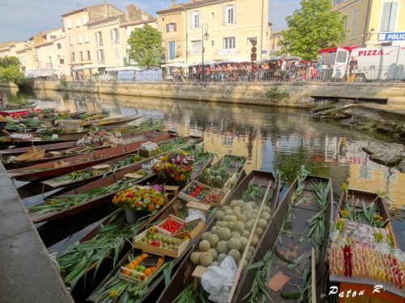
en 2014, cette manifestation a lieu le 3 Août.

Slide 10
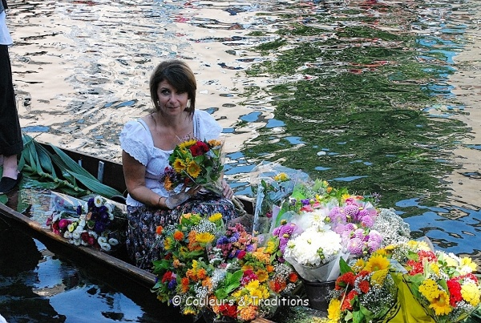
A la fin de la manifestation, les barques se réunissent en ligne avec, les participants de ce marché pour, entonner la fameuse ‘ Coupo Santo’
* hymne qui célèbre la Provence

Slide 11
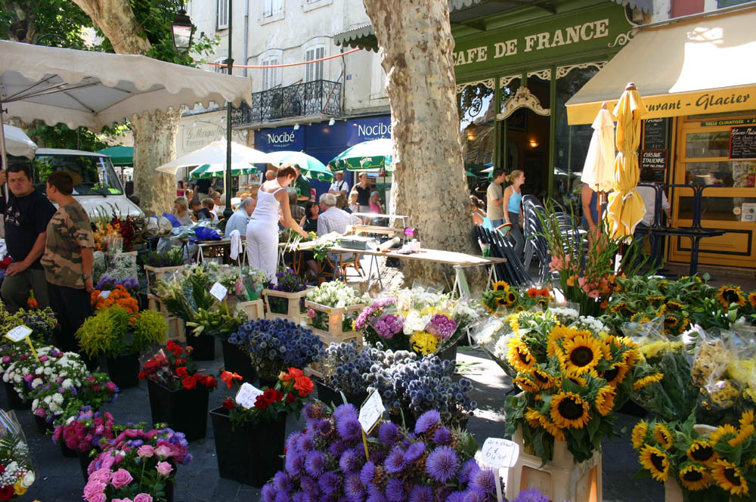
petit détour par le marché aux fleurs, partie prenante du marché dominical

Slide 12
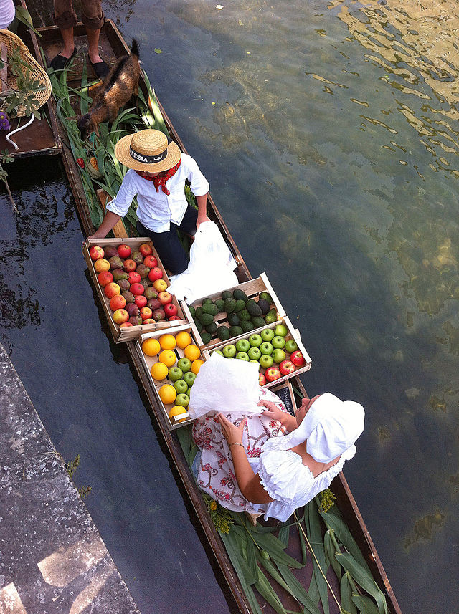
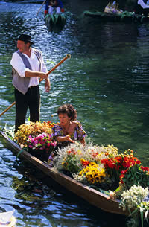

Slide 13
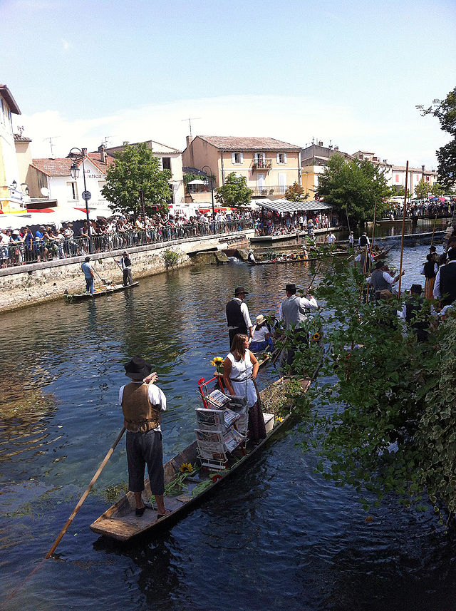
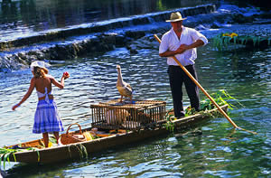
l’Histoire dit que les pêcheurs l’Islois descendaient le dimanche de leurs cabanons, situés en amont du village pour y vendre leurs produits depuis leurs embarcations. La tradition est conservée.

Slide 14
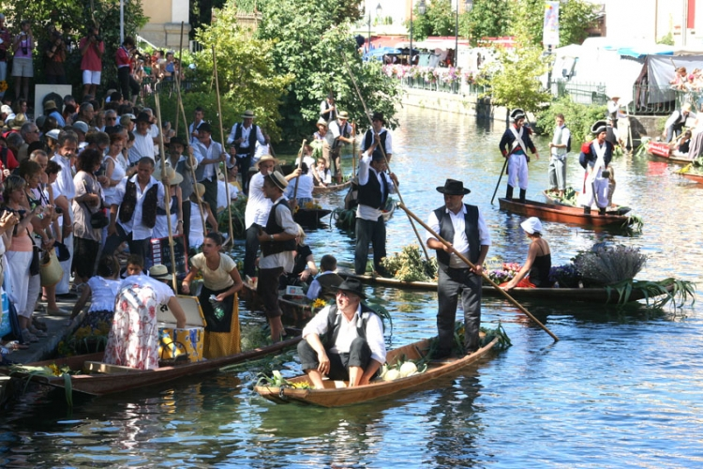

Slide 15
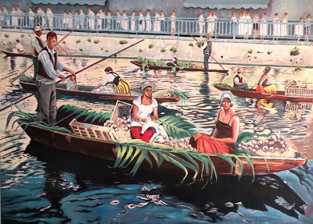
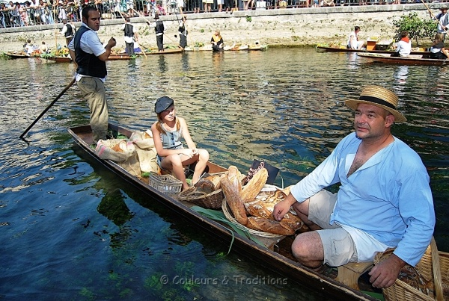
Profusion de couleurs et d’odeurs.
Succès populaire au bord du canal et dans les
rues de la localité.

Slide 16
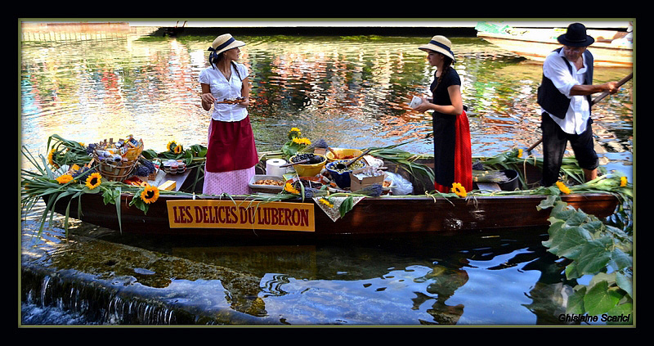

Slide 17
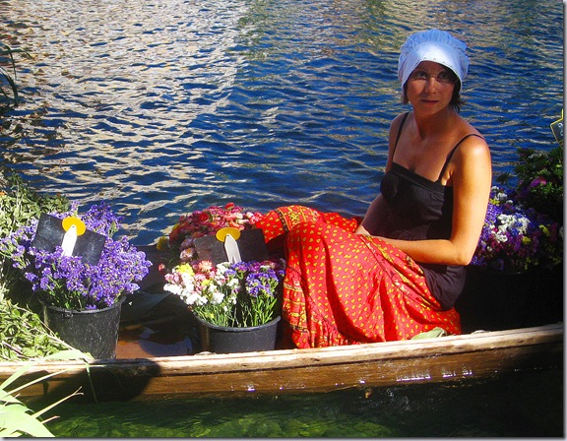
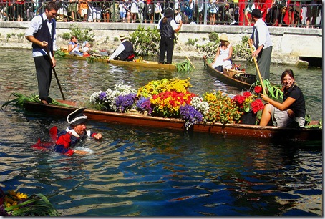
barques ‘ nego chins ‘ fleuries

Slide 18
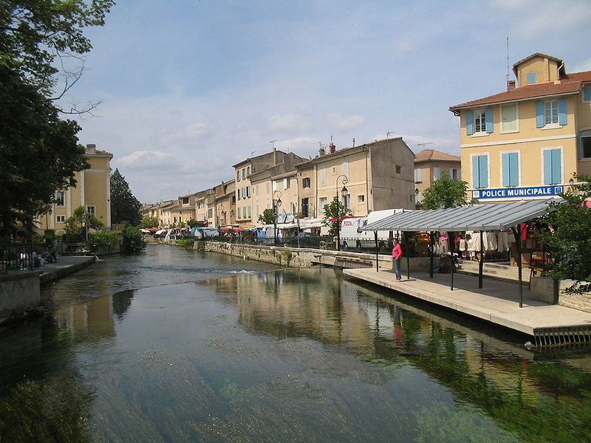
l’opportunité de découvrir et de visiter cette localité

Slide 19
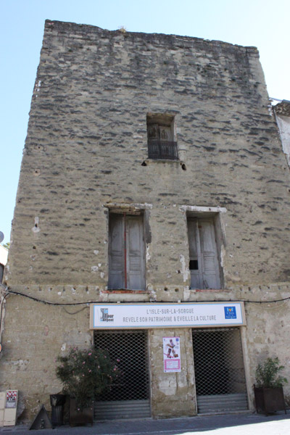
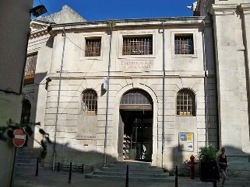
Ancien Grenier (1779)
et Tour (fin du 12éme siècle) dans l’îlot
Tour d’Argent.

Slide 20
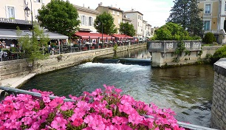
Flâner le long des quais fleuris

Slide 21
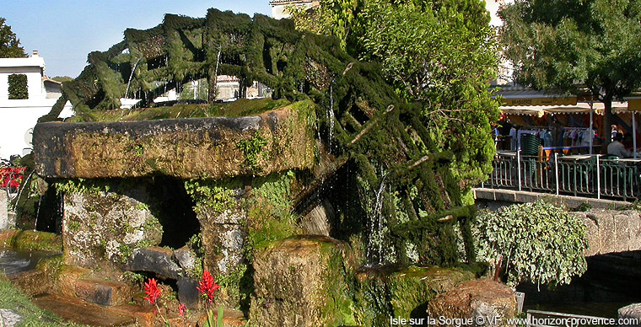
découvrir les roues à aubes.

Slide 22
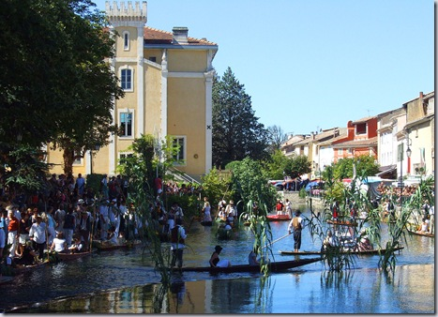

Slide 23
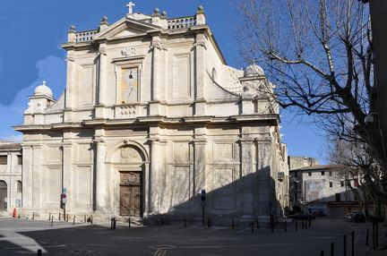
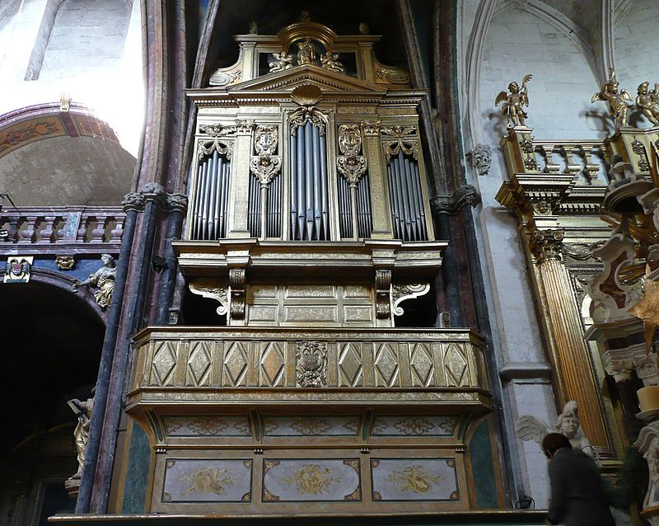
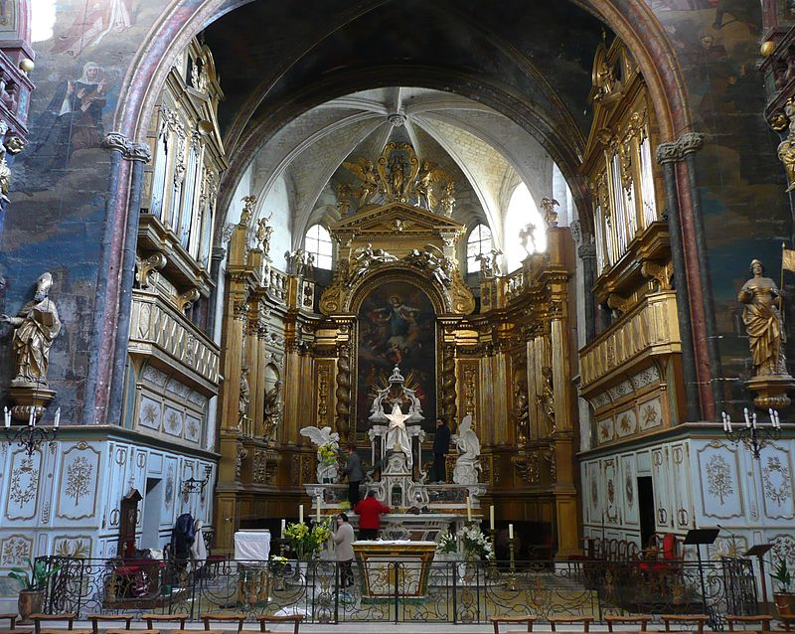
Collégiale Notre-Dame des
Anges
Style baroque romane.
Façade
Orgues
Chœur et autel

Slide 24
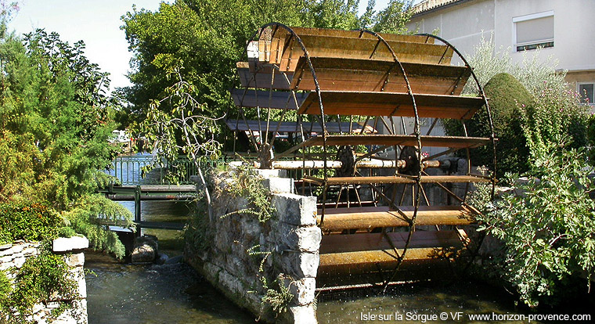
Autrefois, les canaux et moulins servaient pour les filatures de soie, papeteries, teintureries.
dans cette localité surnommée : Venise du Comtat ou Provençale.

Slide 25
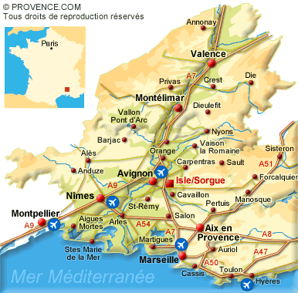
Proposé par Jackdidier
reportage avec clichés
du net.

Slide 26


